Slide 1
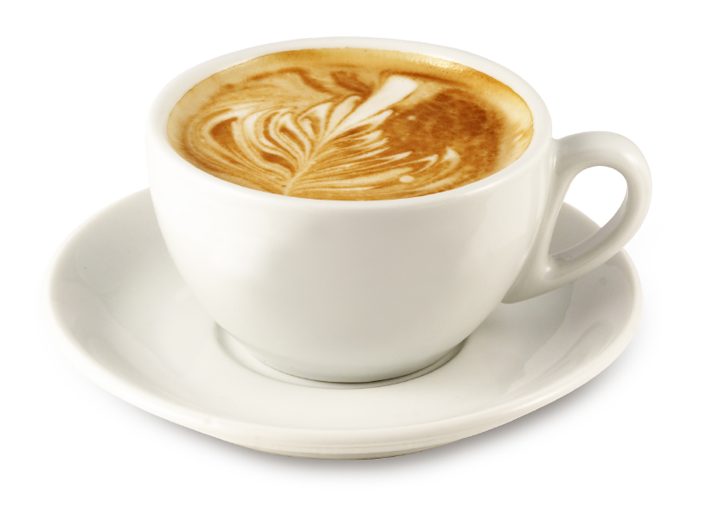
Kaffeegetränke und Kaffeespezialitäten
Kaffeegetränke und Kaffeespezialitäten

Slide 2
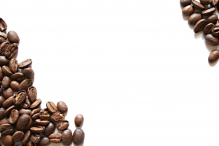
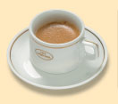
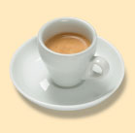
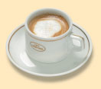
Wiener-Kaffeehaus-Klassiker
Kleiner Mokka:
Kleiner Espresso, kleiner Schwarzer oder Piccolo.
Kleiner Schwarzer
kurz
Kleiner Brauner:
Kleiner Espresso mit Obers und Milch (kann auch separat serviert werden)
Zubereitung:
6-8 Gramm Kaffeepulver in der kleinen Moccatasse serviert Dichte „Crema“
2

Slide 3
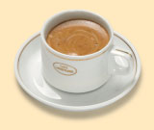
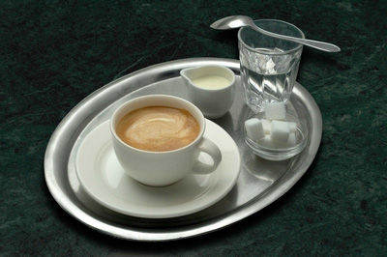
Wiener-Kaffeehaus-Klassiker
Verlängerter Schwarzer:
Kleiner Espresso verlängert auf eine große Tasse.
Verlängerter Brauner :
Kleiner Espresso verlängert auf eine große Tasse.
Dazu Obers oder Milch (kann auch separat serviert werden)
Zubereitung:
6-8 Gramm Kaffeepulver in einer doppelten Espressotasse serviert

Slide 4
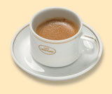
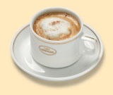
Wiener-Kaffeehaus-Klassiker
Großer Schwarzer:
Doppelter Espresso oder auch Doppelmokka genannt.
Großer Brauner:
Doppelter Espresso mit Milch oder Obers
(kann auch separat serviert werden).
Zubereitung: 12 – 16 Gramm Kaffeepulver Dichte, wieder schließende „Crema“

Slide 5
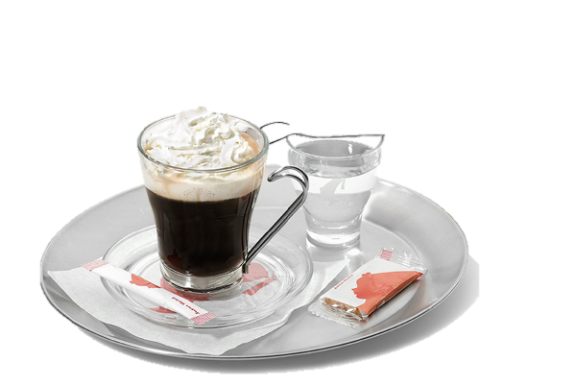
Wiener-Kaffeehaus-Klassiker
Einspänner:
Kleiner Espresso mit Schlagobershaube und Staubzucker bestreut, im Glas serviert
Zubereitung: Doppelter Espresso verlängert mit 3cl Wasser Schlagobers obenauf
Schlagobershaube
Espresso

Slide 6
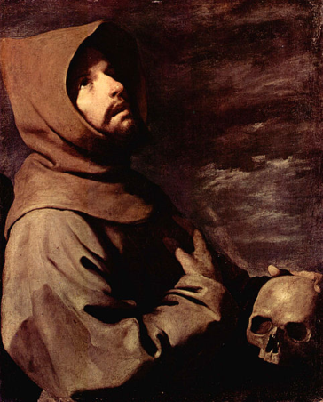
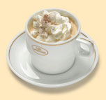
Wiener-Kaffeehaus-Klassiker
Kapuziner:
Kleiner Espresso mit kleiner Menge Obers dunkelbraun
Zubereitung: Espresso mit ein bis drei Tropfen Kaffeeobers - sodass die braune Färbung der Kutte eines Kapuzinermönchs gleicht
Franziskaner:
Sehr helle Melange mit Schlagobershaube
Zubereitung: Espresso mit etwas heißer Milch und Schlagobershaube

Slide 7
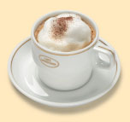
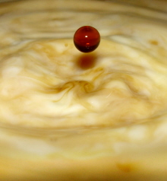
Wiener-Kaffeehaus-Klassiker
Wiener Melange:
Kleiner Espresso, etwas verlängert, mit Milch und Schaum
Zubereitung: Espresso mit cremig geschäumter Milch und etwas feinporigem Milchschaum
Kaisermelange
Verlängerter kleiner Espresso, mit geschlagenem Eidotter und Honig auf Wunsch mit Zucker verquirlt in etwas halbgeschlagenem Schlagobers,.
(heute wird oft als Alternative Eierlikör angeboten)
Sie brauchen: Eigelb; Sahne; starken Kaffee; Weinbrand; Zucker
Pro Portion brauchen sie ein Eigelb. Dieses geben sie mit einem Schuß heißem Wasser und einem EL Zucker in eine Schüssel und schlagen es schaumig. Jetzt wird die Sahne erhitzt und mit dem Schneebesen unter den Eischaum geschlagen. Der Schaum wird jetzt in eine Tasse oder ein dekoratives, hitzebeständiges Glas gegeben. Der frisch gebrühte, starke Kaffee, wird jetzt vorsichtig durch den Schaum in die Tasse gegossen. Am Schluss wird der Kaffee mit 2cl Weinbrand abgeschmeckt. Man kann diesen aber auch weglassen, dann hat man eine alkoholfreie Kaiser Melange.

Slide 8
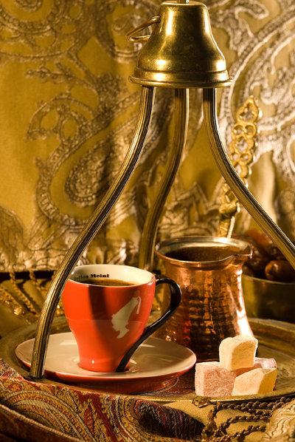
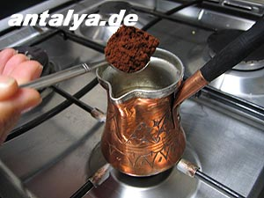
Wiener-Kaffeehaus-Klassiker
Türkischer Kaffee:
1. Frisch gerösteten und fein gemahlenen Kaffee in einer "Cezve" (einem kleinen Stielgefäß) zubereitet und das Wasser mit der Mokkatasse abgemessen und eingefüllt. 2. Pro Tasse nimmt man einen Mokkalöffel Kaffee (5 gr.) und Zucker nach Geschmack. Ein Mokkalöffel Zucker entspricht der meist getrunkenen Mischung "orta sekerli" (halb süß). Die anderen Varianten heißen "sade" ohne Zucker und " sekerli" für ganz süß. 3. Bei vorsichtigem Umrühren, den Kaffee und den Zucker im Wasser auf kleiner Flamme erhitzen. 4. Schäumt der Kaffee auf, in jede Mokkatasse etwas Schaum eingießen. 5. Den Kaffee nun nochmals aufschäumen lassen und in die Mokkatassen füllen. Den Kaffee in der Tasse nicht mehr umrühren, damit der Kaffeesatz beim Trinken den Kaffeegenuss nicht stört. Man trinkt den Kaffee auch über „Lokum“.

Slide 9
Wiener-Kaffeehaus-Spezialitäten
Konsul:
Großer Espresso mit einem Schuss Obers (dunkelbraun)
Zubereitung:
Mokka mit etwas Schlagobers

Slide 10
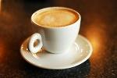
Wiener-Kaffeehaus-Spezialitäten
Schale Nuss:
Kleiner Espresso in der sogenannten Nusstasse (sehr kleine Espressotasse)
mit etwas Ober
Zubereitung:
Dabei wird der Espresso in hochkonzentrierter Form mit etwas Sahne genossen.

Slide 11
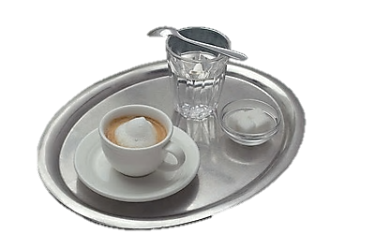
Wiener-Kaffeehaus-Spezialitäten
Schale Gold:
Kleiner Espresso, 2/3 Kaffee, 1/3 Obers
Zubereitung:
Eine Schale Gold ähnelt dem Braunen, sie wird jedoch mit ein wenig/mehr Obers zu goldbrauner Farbe komponiert und ist damit heller als der Braune.
1/3 Obers
2/3 Kaffee

Slide 12
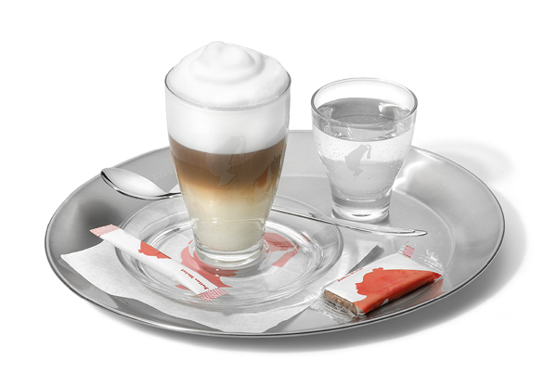
Wiener-Kaffeehaus-Spezialitäten
Kaffee, verkehrt:
1/3 Kaffee (Espresso), 2/3 Milch.
Zubereitung: Viel geschäumte Milch ins Glas geben, dann erst den Espresso machen und eingießen
Milch
Espresso
Milch

Slide 13
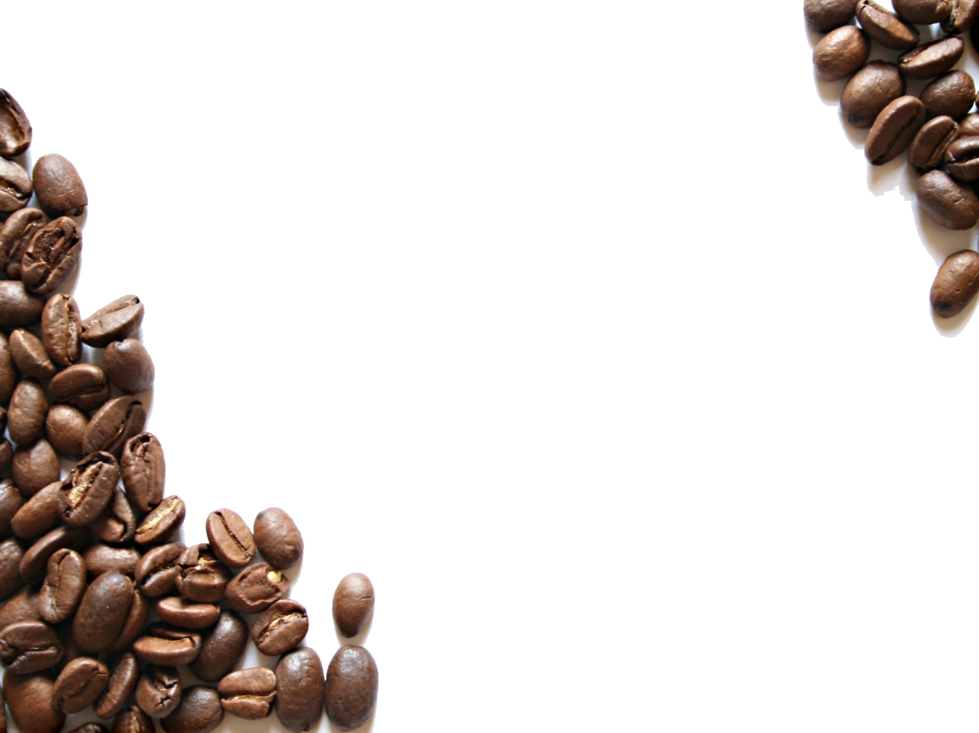
Obermayer
Großer Espresso auf dem eine dünne Schicht kaltes, ungeschlagenes Obers schwimmt

Slide 14
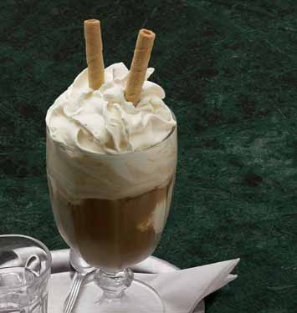
Wiener Eiskaffee und Berliner Eiskaffee
Vanilleeis mit heißem Kaffee und Schlagobers. Im Laufglas mit Limonadenlöffel und Strohhalm serviert.
Gerührter Eiskaffee oder Berliner Eiskaffee
Vanilleeis mit kaltem Mokka und Schlagobers glatt gerührt Im Laufglas mit Schlagobers und Limonadenlöffel sowie Strohhalm serviert.

Slide 15
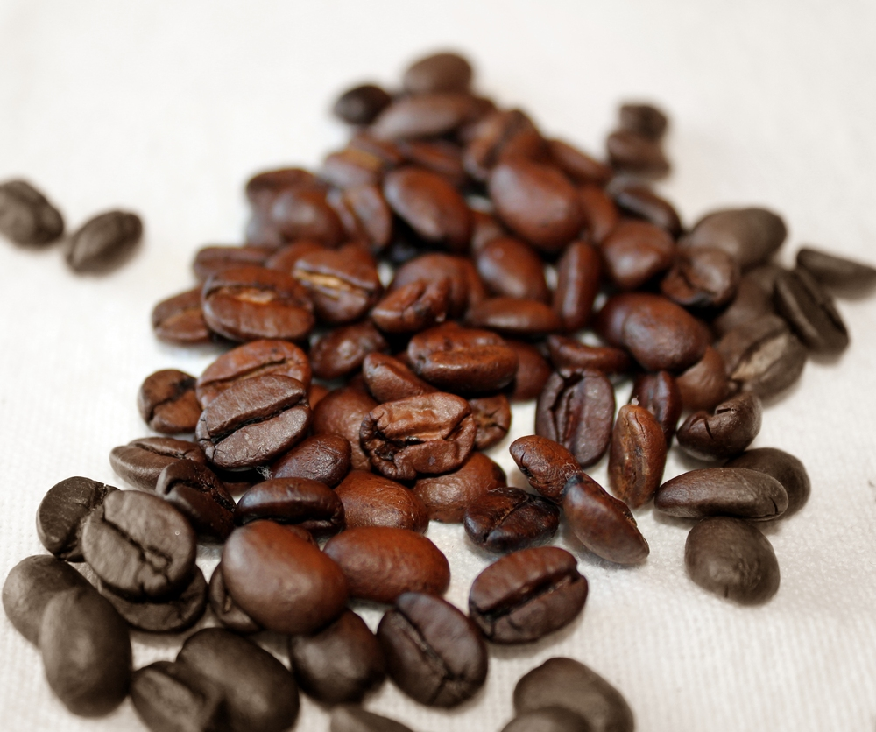
Wiener-Kaffeehaus-Spezialitäten
mit Alkohol

Slide 16
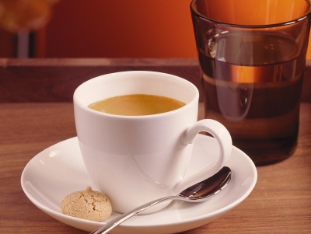
Arten
Mokka, gespritzt:
Kleiner oder Großer Espresso mit 2 cl Cognac, Weinbrand oder Rum
Cognac, etc.
Espresso

Slide 17
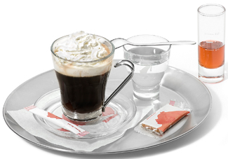
Fiaker:
Kleiner Espresso im Glas mit 2 cl Rum, (original mit Kirschrum) Schlagobershaube.
Schlagobershaube
Rum
Espresso

Slide 18
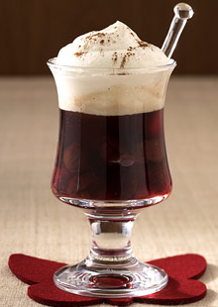
Pharisäer
Verlängerter kleiner Espresso in einem Glas, mit
2 Kaffeelöffeln Zucker und 2 cl Rum vermischt, mit Schlagobershaube auch in der großen Tasse serviert.
Schlagobershaube
Rum
Verlängerter kleiner Espresso

Slide 19
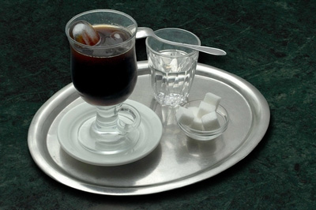
Mazagran
Gesüßter, mit Eiswürfeln gekühlter kleiner Espresso im Glas mit
2 cl Maraschino
Maraschino
Kleiner gekühlter, gesüßter Espresso

Slide 20
Quellen:
Link: http://www.youtube.com/watch?NR=1&v=Ox0NMMMvQYU&feature=endscreen
http://www.youtube.com/watch?NR=1&v=Ox0NMMMvQYU&feature=endscreen
www.julius-meindl.de
www.wikipedia.com
www.google.at
www.wiener-kaffeehaus.at

